Slide 1
Вода – одно из самых важных для человека веществ, второй по значению компонент необходимый для человеческой жизни. На сколько важна вода, свидетельствует то факт , что ее содержание в различных органах составляет 70-90%.

Slide 2
МОУ «Табагинская средняя общеобразовательная школа» Лечебно-столовая вода «Ленские зори»
Авторы:
Замостина Анастасия,
Порцева Ольга ,
Соломянный Роман,
обучающиеся 9 «б»класса

Slide 3
В данном проекте рассмотрено влияние столово-минеральной воды «Ленские зори» (месторождение - с. Старая Табага) на организм человека. В работе дано геологическое строение месторождения, химический анализ воды, механизм действия минеральной воды и методика ее лечебного использования. Работа адресована всем, кто заинтересован в укреплении своего здоровья.

Slide 4
С 2004 года в Табагинской СОШ действует программа по сохранению и укреплению здоровья. Из 2,5 тыс. человек, проживающих в селе Табага, здоровых практически нет. Население страдает различными заболеваниями: сердечно-сосудистыми, болезнями органов пищеварения, желудка, кишечника, эндокринной системы.

Slide 5
В 60-е годы на красивой естественной площадке начали строить большое здание, которое стало долгостроем. Долгострой закончился, и здание было оборудовано как профилакторий «Ленские зори», хозяином которого стал городской «Водоканал».
Профилакторий
«Ленские зори»

Slide 6
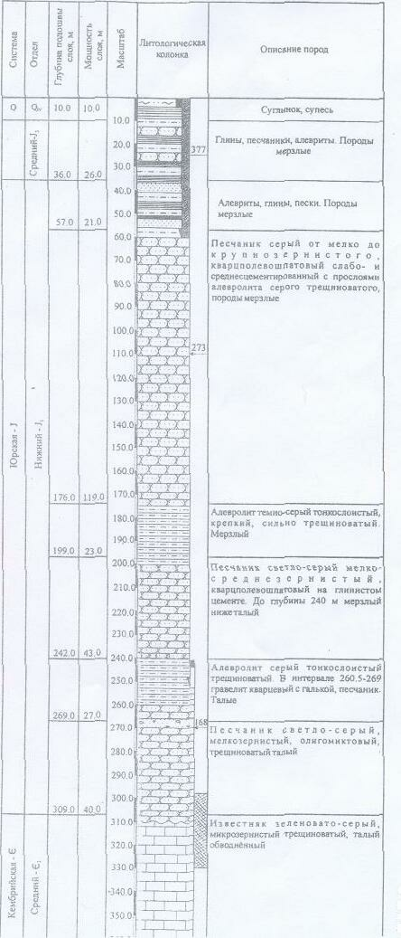
В гидрогеологическом отношении минеральные воды месторождения "Ленские зори" приурочены к водоносному комплексу среднекембрийских-нижнеюрских отложений, который в плане представляет полуограниченный водоносный пласт, имеющий границу с постоянным напором, проходящую по р. Лене.

Slide 7
Химический состав
Качество вод по скважине № 10053 исследовано по 68 различным химическим анализам. В соответствии с Классификацией минеральных вод Минздрава России, вода «Ленские зори» относится к минеральным питьевым лечебно-столовым водам XXI группы и показана к лечебному (внутреннему) применению.
Минеральная вода "Ленские Зори" является ма­ломинерализованной (М 1,7 г/дмЗ) хлоридно-гидрокарбонатной натриевой со слабощелоч­ной реакцией среды.

Slide 8
Цех по розливу минеральной воды
За 2007 год забор воды составил 8 934 куб.м. Из них 8 774 использовано на хозяйственные нужды, бутылировано - 160 куб.м.

Slide 9
Аппараты для изготовления бутылок
Баллоны для очищения воды

Slide 10
Аппарат для изготовления газированной воды
Аппарат для промывания бутылок

Slide 11
Аппарат для упаковки бутылок
Конвейер готовой продукции

Slide 12
Питьевое лечение с использованием минеральной воды «Ленские зори» рекомендовано при болезнях :
болезни органов пищеварения
хронический гастрит
язвенная болезнь желудка и 12-перстной
болезни кишечника
болезни желчного пузыря, желчевыводящих путей, поджелудочной железы
нарушения органов пищеварения после оперативных вмешательств
болезни эндокринной системы, расстройства питания и нарушения обмена веществ

Slide 13
Выводы
провести во всех классах беседы о пользе минеральной воды «Ленские зори»;
выступить на общешкольном родительском собрании о методике лечебного использования минеральной лечебно столовой воды;
выпустить рекламный буклет «Ленские зори»;
записать рекламный ролик «Вода и жизнь».

